Slide 1


PEMROGRAMAN KONTROLER
SAFE-FPID
Safety Aware & Fast Execution
Fuzzy PID via Bare-Metal Architecture
KELOMPOK 8
Teknik Instrumentasi

Slide 2


PEMROGRAMAN KONTROLER
MEET
OUR TEAM
Klanish Andayana Kanugraha
2042241033
Lionel Valentino Tanjung
2042241078
Teknik Instrumentasi

Slide 3


PEMROGRAMAN KONTROLER
AKAR
MASALAH
Kelemahan Kontroler Konvensional (Berbasis Library):
Fungsi CPU yang sibuk, membuat mikrokontroler "terkunci" dan tidak bisa mengerjakan hal lain saat sedang menunggu data sensor
1
Penyimpanan data sementara (RAM) sering penuh karena terlalu banyak perintah yang menumpuk, yang bisa membuat sistem crash atau macet
2
Saat terjadi panas berlebih, sistem lama butuh waktu lama untuk merespons karena perintahnya antre, yang bisa membahayakan alat
3
Dibutuhkan sistem yang lebih "pintar" agar CPU tidak kelelahan dan bisa bereaksi instan
Teknik Instrumentasi

Slide 4
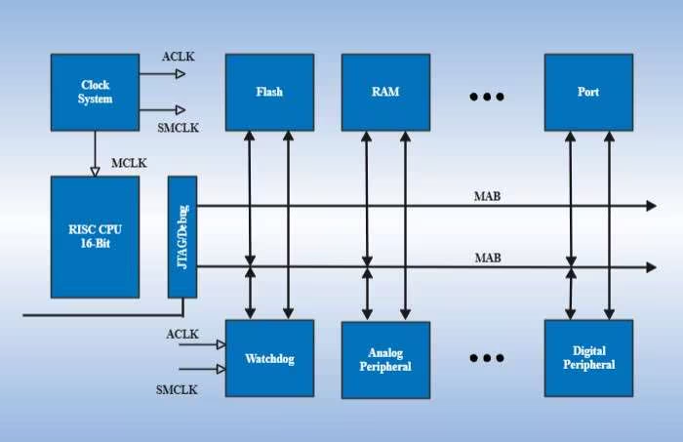
PEMROGRAMAN KONTROLER
TOPOLOGI
DATA
Data dari sensor langsung masuk ke tempat penyimpanan tanpa perlu bantuan atau "pengawasan" dari CPU
Sistem mengecek kondisi suhu sebelum data diproses, jadi sangat aman.
CPU hanya fokus menghitung keputusan kendali saja, tidak lagi mengurusi lalu lintas data
Data dikirim ke layar pantauan secara bersamaan tanpa mengganggu proses utama
Teknik Instrumentasi

Slide 5
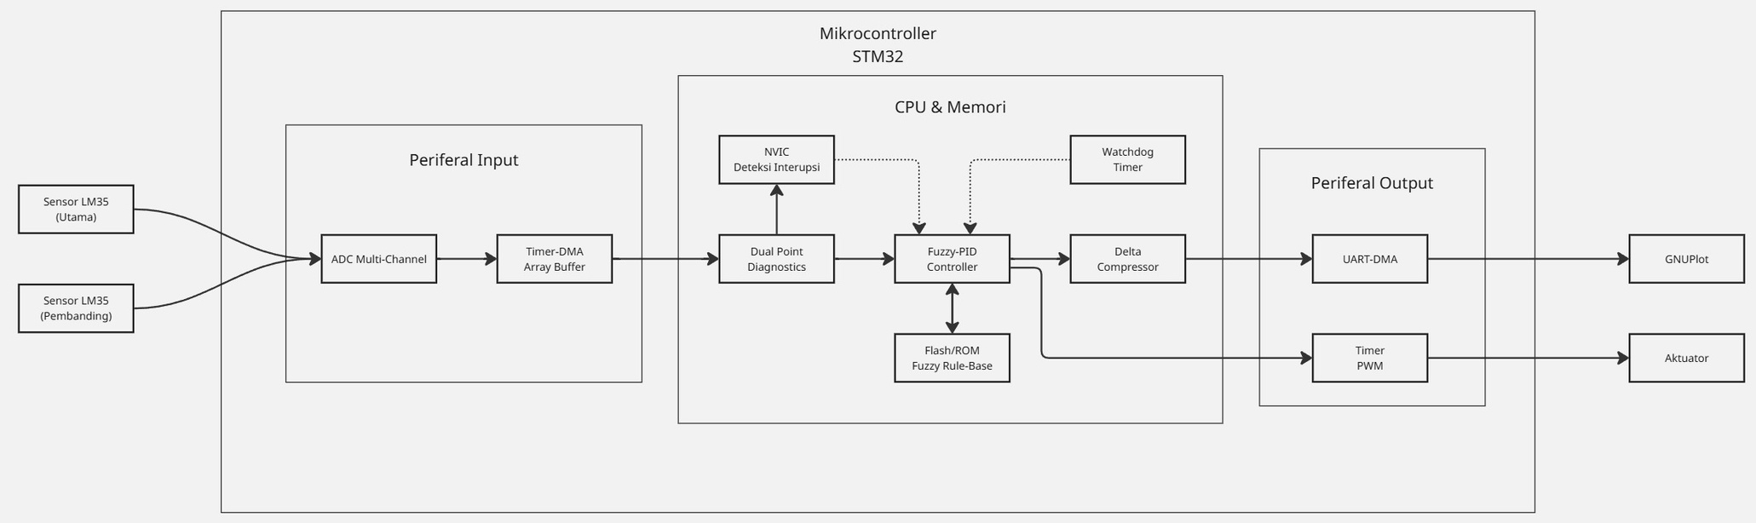
PEMROGRAMAN KONTROLER
DIAGRAM
BLOK
Teknik Instrumentasi

Slide 6



PEMROGRAMAN KONTROLER
PEMBACAAN
OTOMATIS
Asynchronous Timer-DMA yang berfokus pada efisiensi “Zero-Overhead” yang dapat mengakuisisi latar belakang tanpa hambatan dan menjawab akar masalah pada pengiriman data.
Pemindaian data dikonfigurasi pada tingkat perangkat keras perangkat (ADC_CR1, ADC_CR2, ADC_SQRx).
Pengambilan data tidak menunggu putaran program, tetapi dilakukukan otomatis oleh interupsi pewaktu (Timer Interrupt).
Aliran data selalu update di dalam SRAM, menekan beban penantian komputasi hingga nol persen.
Teknik Instrumentasi

Slide 7
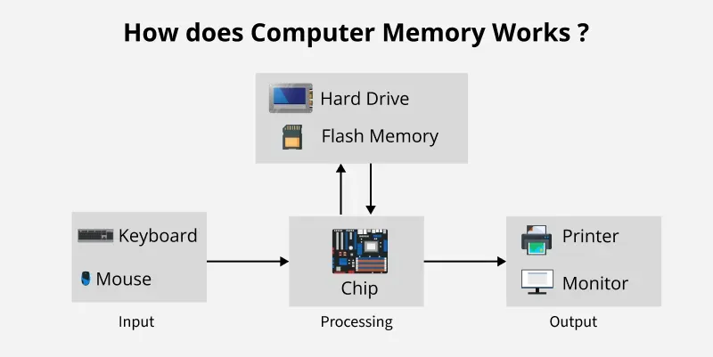
PEMROGRAMAN KONTROLER
FUZZY-PID
ROM BASED
Matriks kompleks dideklarasikan menggunakan atribut konstan agar dialokasikan ke memori Flash statis
Kalkulasi nilai berkoma yang berat digantikan dengan sistem pencarian indeks yang dieksekusi hanya dalam beberapa siklus clock.
Ruang SRAM dinamis berhasil diamankan seratus persen untuk merespons instruksi keadaan darurat.
Teknik Instrumentasi

Slide 8
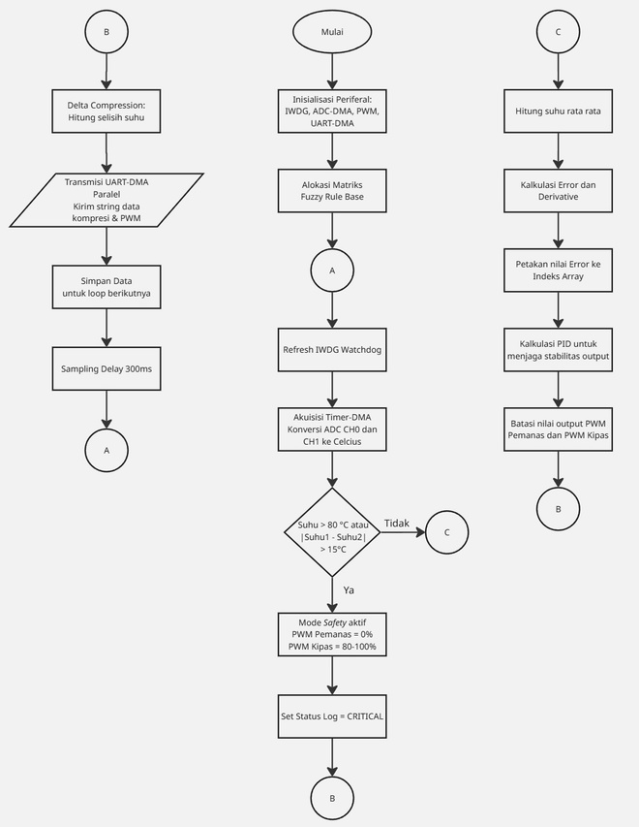

PEMROGRAMAN KONTROLER
HARDWARE
OVERRIDE
Sistem mengawasi margin deviasi antar sensor di atas 15°C atau ancaman kerusakan fisis melampaui 80°C. Intervensi tidak menunggu antrean baris kode pembacaan selesai diproses. Mikrokontroler memanipulasi register secara instan untuk memutus arus pemanas total dan memutar kipas pendingin secara maksimum.
Waktu Latensi Bare Eksekusi Metal
0 ms
Teknik Instrumentasi

Slide 9
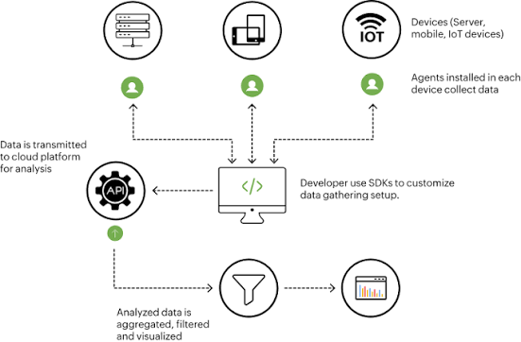
PEMROGRAMAN KONTROLER
TELEMETRI DELTA
COMPRESSION
Sistem menolak pengiriman teks mentah dan hanya mengirimkan selisih nilai suhu terkini untuk mencegah penyumbatan data.
Pengiriman string sepenuhnya dikelola oleh register USART ke PC tanpa menahan kerja logika utama.
Waktu sisa dari komputasi asinkron dimanfaatkan CPU untuk memastikan instrumen terhindar dari kondisi macet total (freeze).
Teknik Instrumentasi

Slide 10
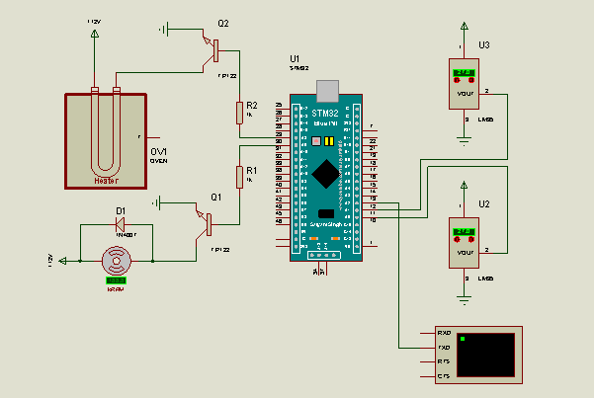
PEMROGRAMAN KONTROLER
RANGKAIAN
FISIS
Menggunakan arsitektur ARM Cortex-M4 (STM32F407VG) untuk menjamin presisi eksekusi tertinggi.
Memadukan sensor suhu spesifikasi mutakhir DHT22 bersama ekosistem Grove temperature sensor guna menghasilkan komparasi data pembacaan yang presisi.
Modulasi keluaran ditransmisikan ke transistor daya untuk memanipulasi pemanas dan kipas secara deterministik.
Teknik Instrumentasi

Slide 11
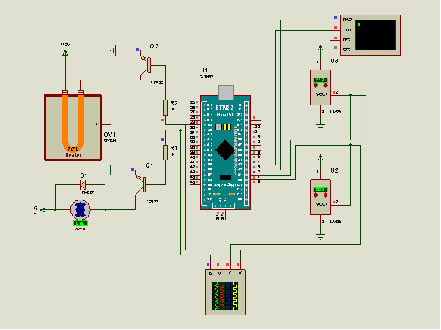
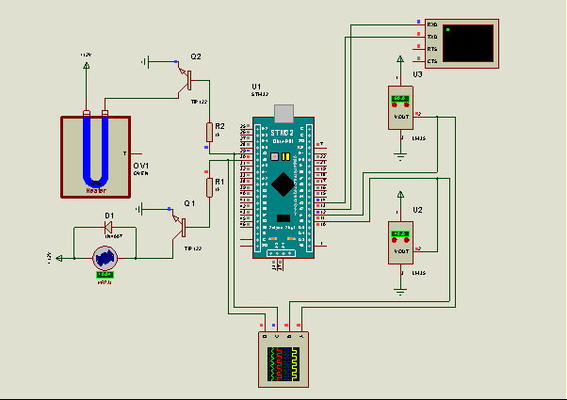
PEMROGRAMAN KONTROLER
HASIL
SIMULASI
Teknik Instrumentasi

Slide 12
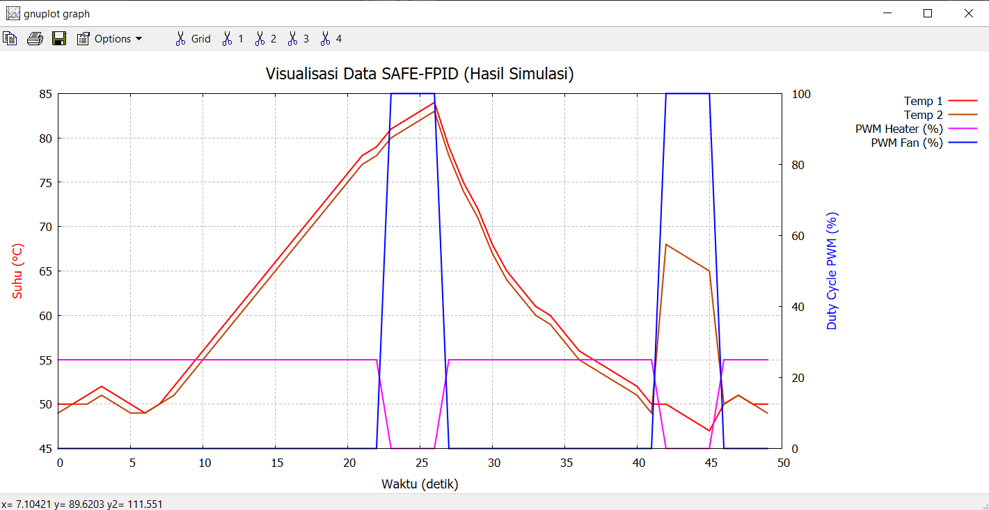
PEMROGRAMAN KONTROLER
HASIL
GRAFIK
Teknik Instrumentasi

Slide 13
PEMROGRAMAN KONTROLER
KOMPARASI
PERFORMA
Parameter | Metode Polling Sekuensial | Metode SAFE-FPID
Beban Siklus CPU (I/O) | Tinggi (CPU tertahan delay konversi) | Nol (Berjalan di latar belakang via DMA)
Alokasi Memori | SRAM Dinamis (Rentan fragmentasi memori) | Statis di Flash/ROM (.rodata) via Pointer Lookup
Kecepatan Mitigasi | Lambat (Ketergantungan eksekusi pada Library software) | Instan Oms (Menimpa register TIMx ke CCR langsung)
Efisiensi Bandwith | Kasar (Transfer raw data yang menyumbat buffer) | Efisien (Transmisi kompresi Delta paralel asinkron)
Teknik Instrumentasi

Slide 14

PEMROGRAMAN KONTROLER
THANK YOU
Teknik Instrumentasi

